Slide 1
12.2 原子的核式模型结构 1. 汤姆孙的模型 2. 粒子散射实验 3. 卢瑟福核式结构模型 4. 原子核的电荷与大小

Slide 2
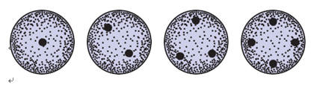
1. 汤姆孙的模型
1903年，汤姆孙假设，原子的是电子镶嵌在一个正
电荷均匀分布、具有原子大小、弹性冻胶状的球内
或球上-----“西瓜模型”。
汤姆孙的原子模型，小圆点代表正电荷，大圆点代表电子。
勒纳德的电子散射实验表明汤姆孙模型的困难。

Slide 3
2. 粒子散射实验
粒子是放射性物质（如铀和镭）发射出来的快
速运动粒子，带两个单位的正电荷，质量为氢原
子质量的 4倍、电子质量的 7300倍。
1909 年卢瑟福的 粒子受金箔的薄膜散射实验
表明：
绝大多数 粒子穿过金箔后，基本上沿原来的运
动方向前进，平均只有 的偏转 ，但有的 粒
子偏转大于 ，有的甚至接近 。

Slide 4
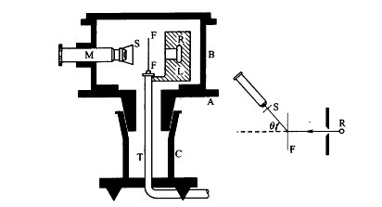
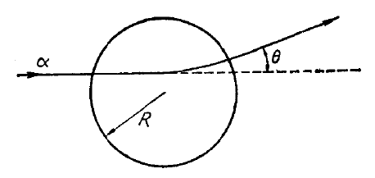
. 由于金箔原子中的带电粒子对 粒子的库仑力作用，
发生了 粒子的散射。统计散射到各个方向的 粒子所占的比例，可以推知原子内电荷的分布情况。
汤姆孙模型中的散射
侧视图
俯视图
(1) 大角度的偏转不可能是电子造成的；
粒子散射实验装置
(2) 离球心越近，所受力越小；
(3) 不可能产生大角散射的，只有小角
度散射。

Slide 5
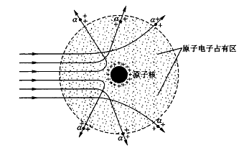
3. 卢瑟福核式结构模型
1911 年卢瑟福提出另外一种模型：原子中带正
电部分很小，电子在带正电部分的外边。
核式模型中的散射
正电体（称之为原子核）很小，所受的力就可
以很大，就能产生大角度散射-----核式结构模型。

Slide 6
4. 原子核的电荷与大小
粒子到达离原子核最小的距离，就是原子核半
径的理论上限。
一般的原子核，实验确定的核半径的数量级为
10⁻¹⁴m ，而整个原子半径的数量级是 10⁻¹⁰m，两
者相差十万倍之多，可见原子内部是十分“空”
的。

Slide 7
测 验
物质是原子构成的，原子半径的数量级为埃米
(10⁻¹⁰m)，原子核半径的数量级为飞米 (10⁻¹⁵m), 下列说法
哪个正确？
（1）原子大小之于苹果相当于苹果大小之于月球；
（2）原子大小是原子核大小的一万多倍；
（3）不同物质的原子及原子核，其大小也千差万别；
（4）物质的固、液、气相均可由原子概念来统一描述。

